Slide 1
Wilde bijen en bijenplanten
Jeroen van der Brugge
jeroen.vanderbrugge@naturalis.nl

Slide 2
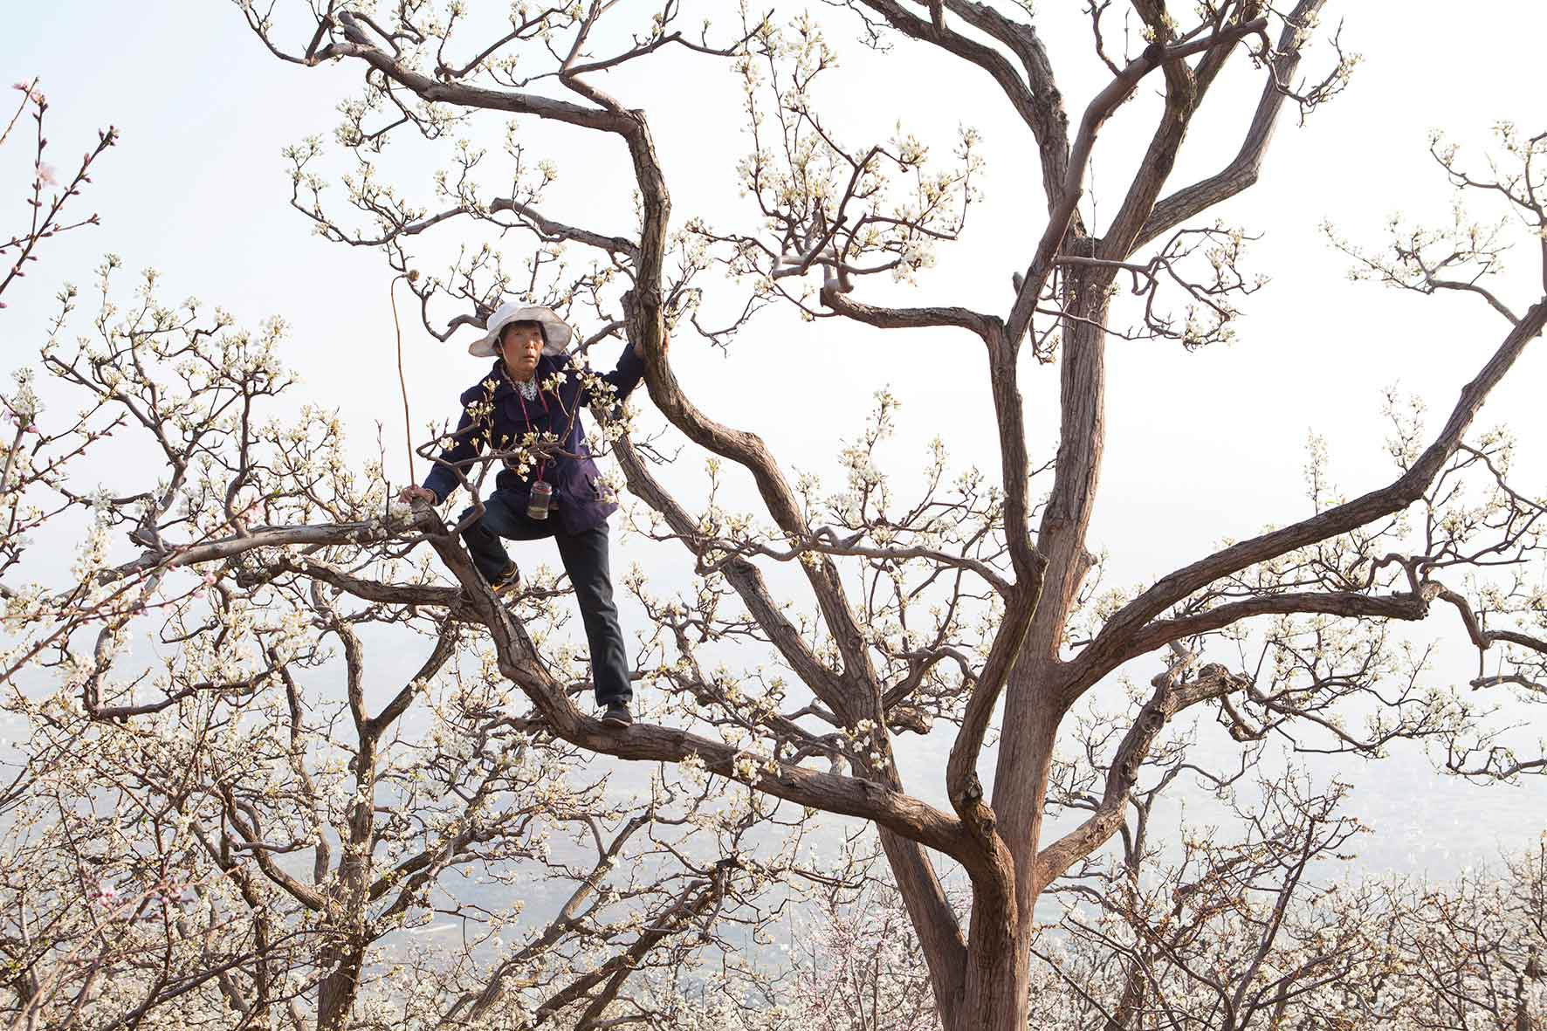

Slide 3
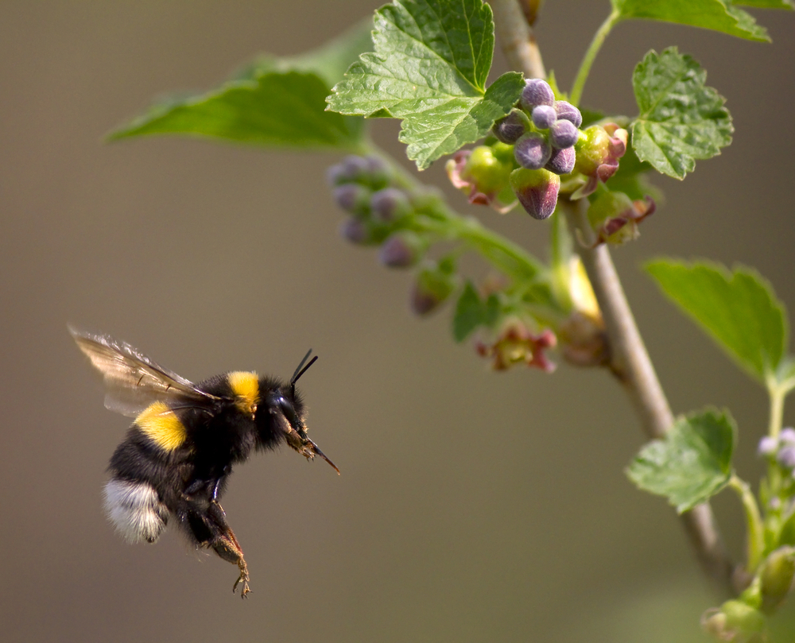
NL Zoemt
Doel
- Stimuleren van duurzame,
levensvatbare populaties van bestuivers binnen en buiten de stad.
Aanpak
- Wetenschappelijk onderzoek naar wilde bijen
- Mensen betrekken bij citizen science van wilde bijen
Resultaat
- Bijvriendelijker landschap
- Grotere betrokkenheid van mensen bij biodiversiteit
- Vergroten handelingsperspectief professionals
- Toegenomen wetenschapswijsheid

Slide 4
NL Zoemt: Vragen
1. Welke soorten, komen waar voor en in welke aantallen?
2. Welke interventies hebben effect en wat is het effect?
3. Is er voldoende bestuiving voor voedselgewassen en wilde planten in Nederland?
Tussendia

Slide 5
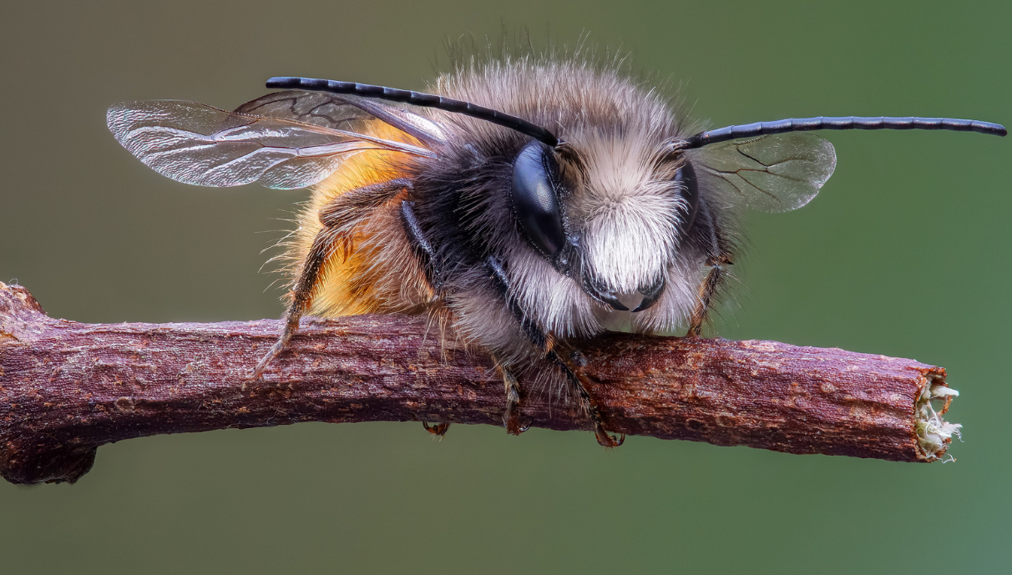
In het kort
Herkennen
Onderzoeken
Resultaten 2018
2019

Slide 6
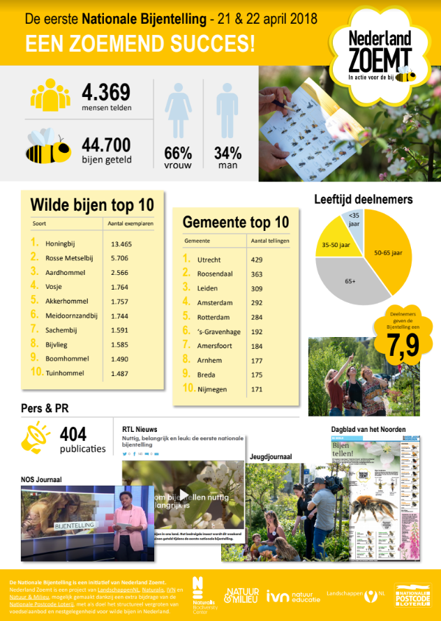
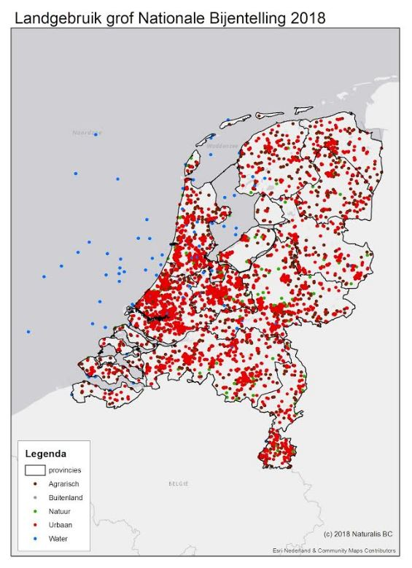
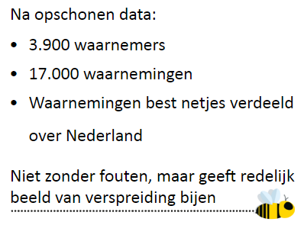
Nationale Bijentelling 2018

Slide 7
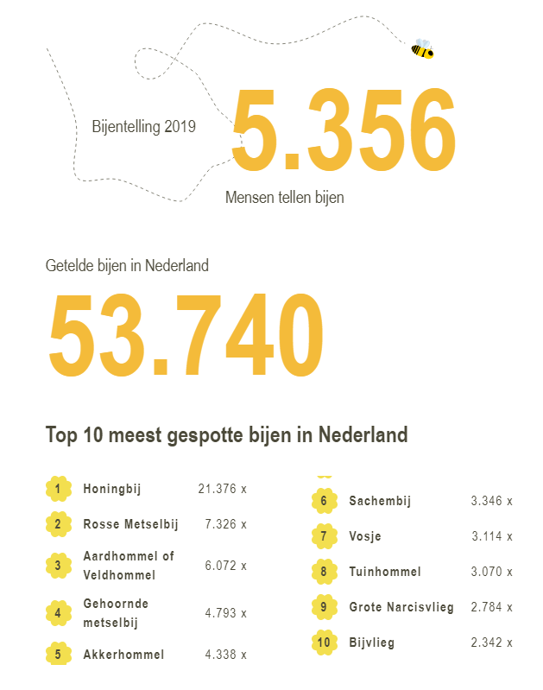
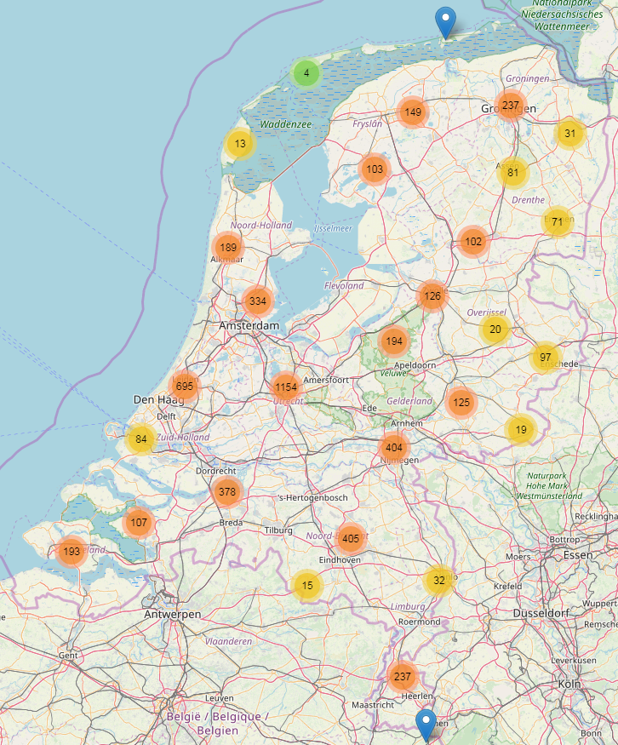
Nationale Bijentelling 2019
Soort | 2018 | 2019
Honingbij | 40 % (1) | 37 % (1)
Rosse metselbij | 17 % (2) | 13 % (2)
Aardhommel | 8 % (3) | 10 % (3)
Vosje | 5 % (4) | 5 % (7)
Akkerhommel | 5 % (5) | 7 % (5)
Sachembij | 5 % (6) | 6 % (6)
Bijvlieg | 5 % (7)
Boomhommel | 4 % (8)
Tuinhommel | 4 % (9) | 5 % (8)
Gehoornde metselbij |  | 8 % (4)
Grote narcisvlieg |  | 5 % (9)
Aantal bijen per teller | 10 | 10

Slide 8
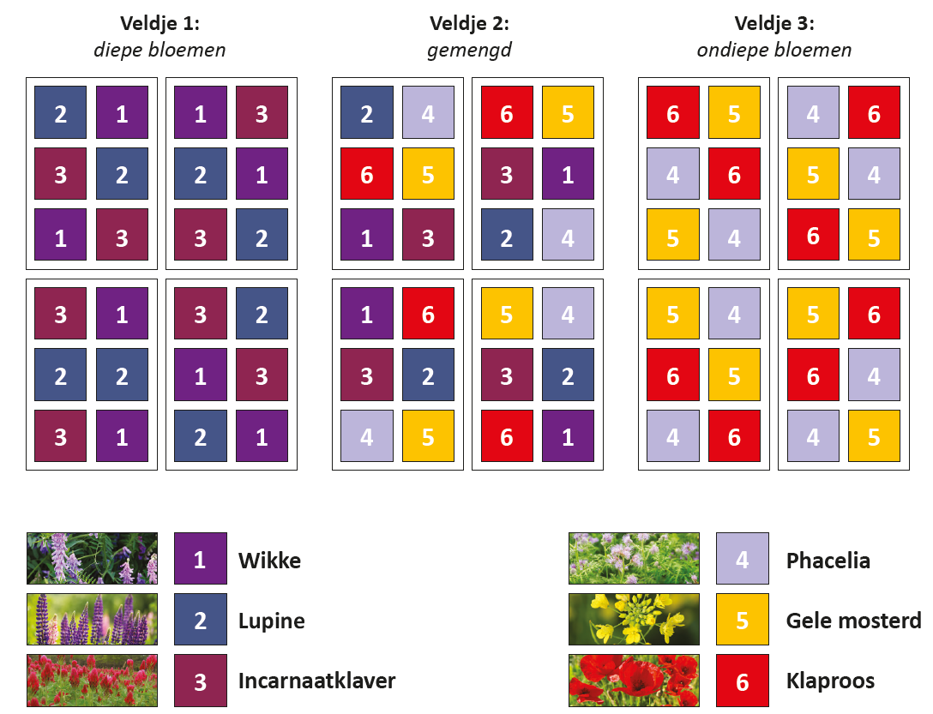
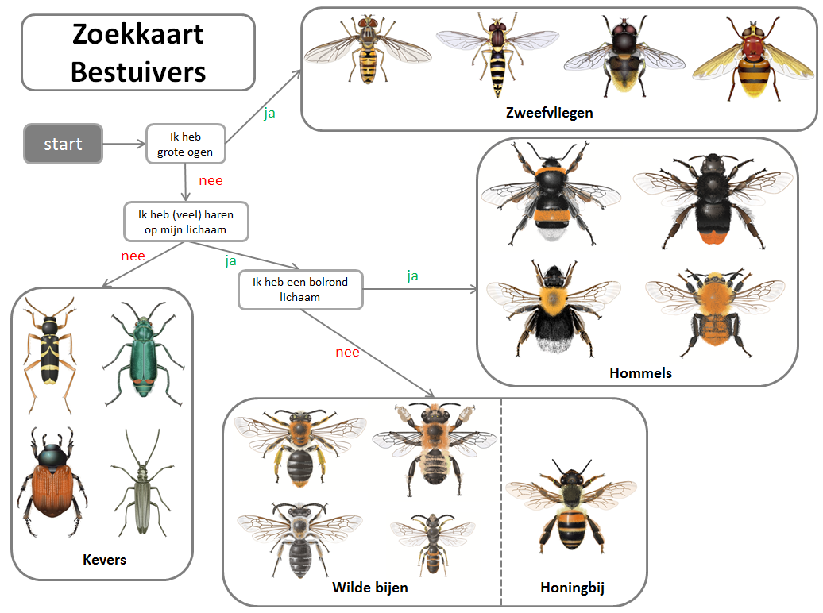
2018: Bloemmengsel onderzoek

Slide 9
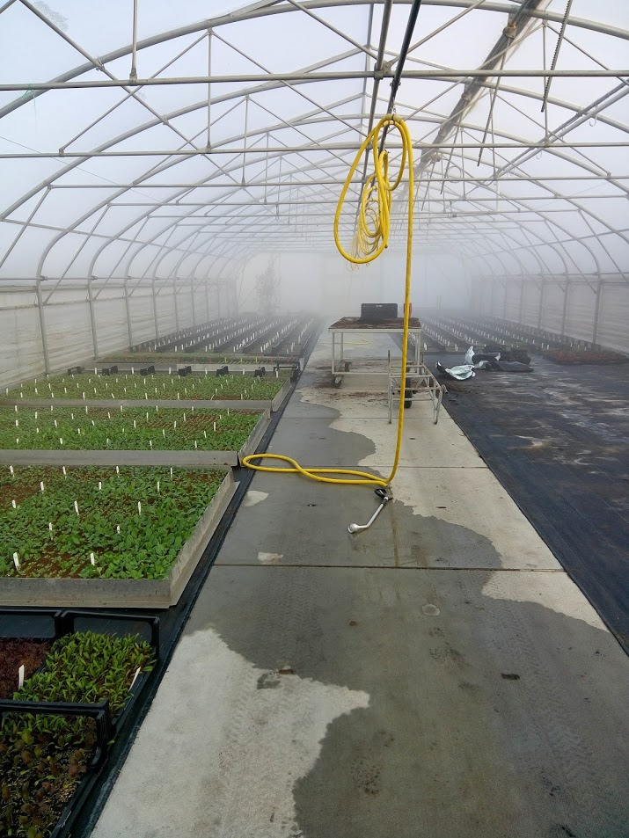
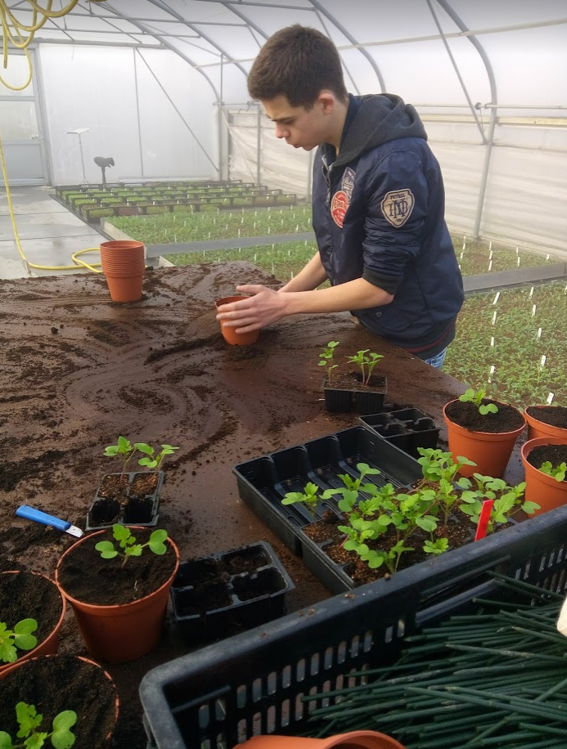
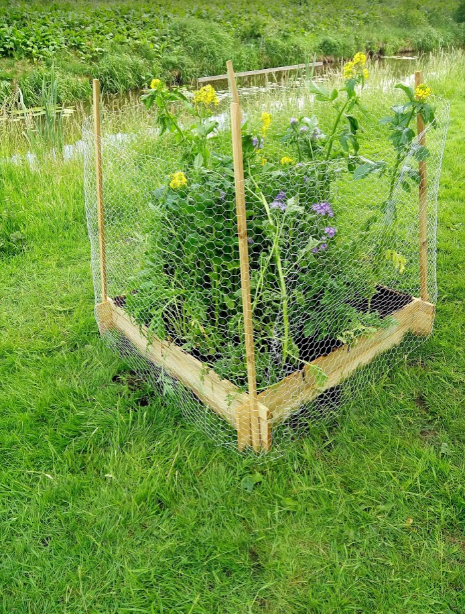
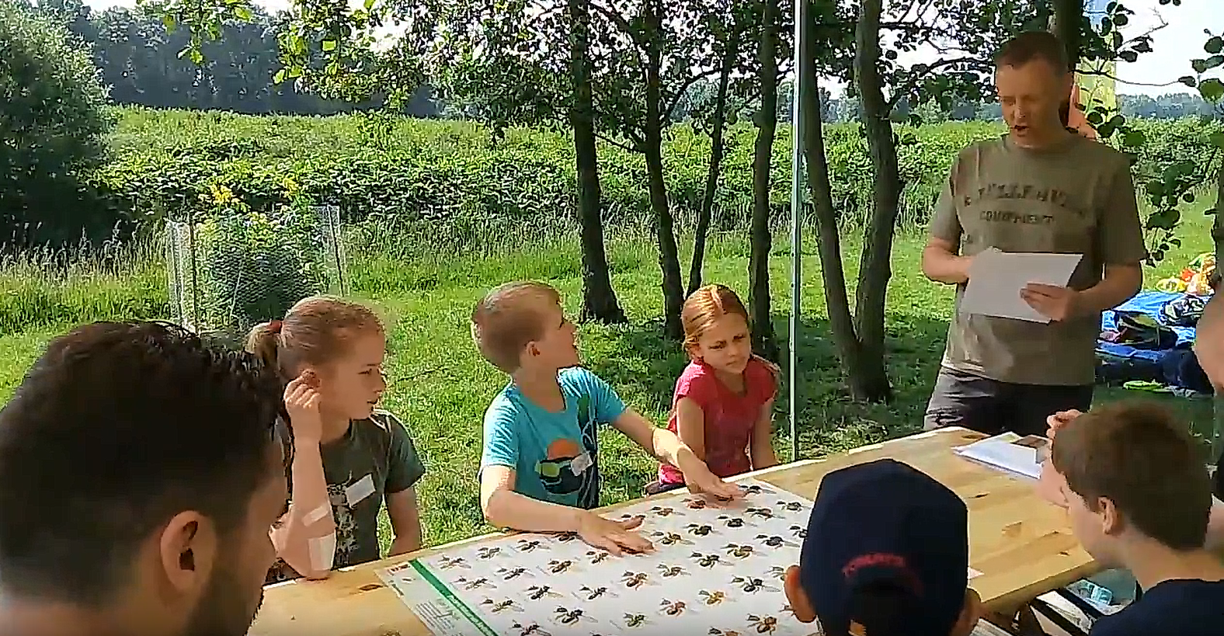
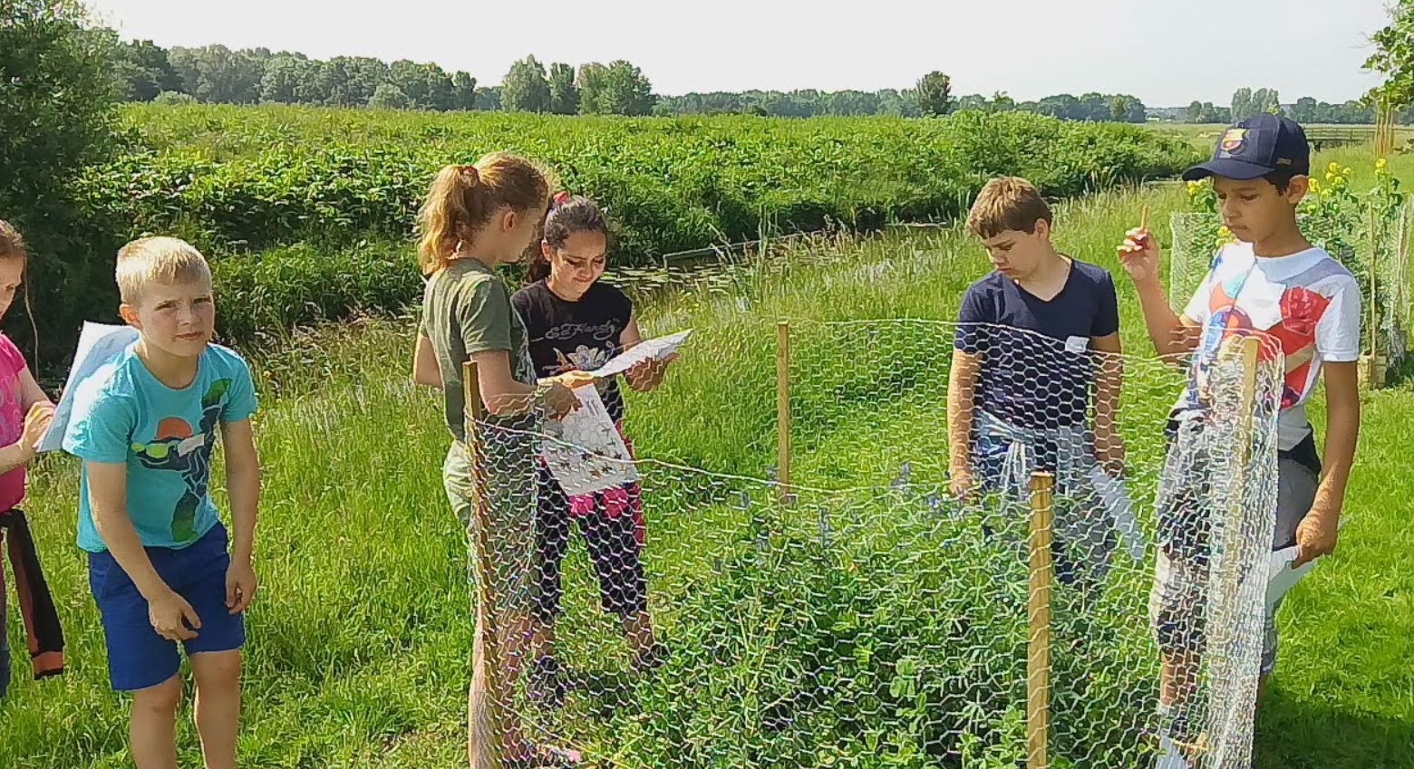
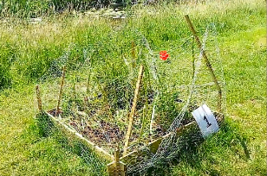
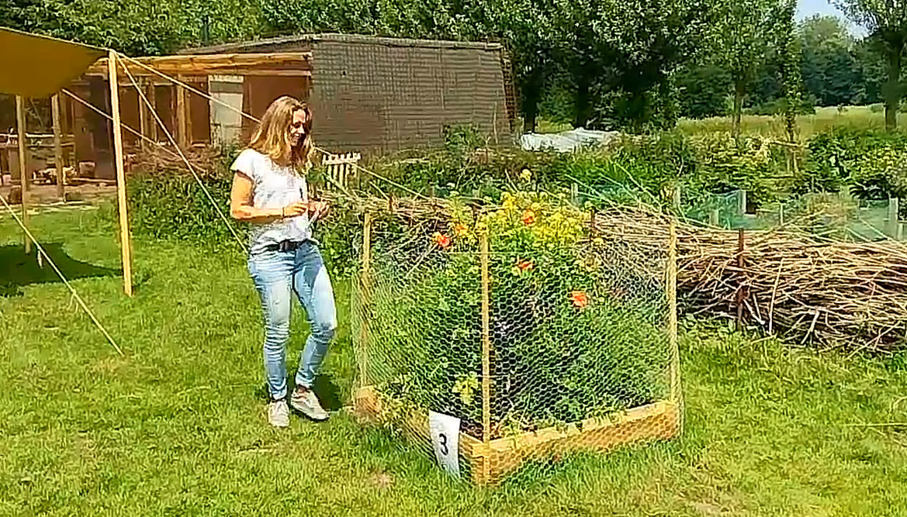
Opkweken in de kas
Verpotten
Planten
Uitleg activiteit
Leerlingen tellen
‘Ongevalletje’
Dimmy telt in alle rust
2018: Bloemmengsel onderzoek
1
2
3
4
5
6
7

Slide 10
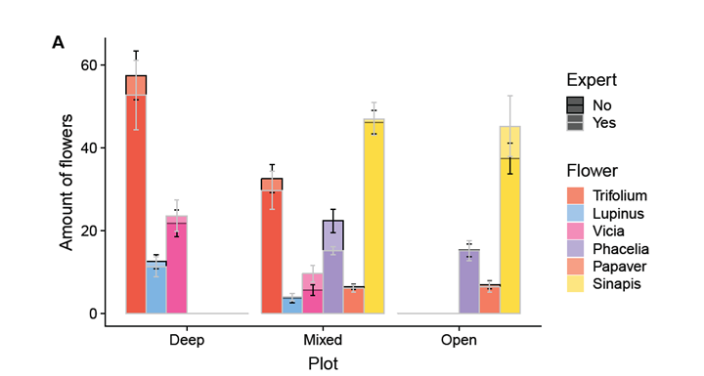
2018: Bloemmengsel onderzoek
Expert
nee
ja
aantal bloemen
Bloemsoort
incarnaatklaver
lupine
wikke
phacelia (bijenbrood)
klaproos
gele mosterd
diepe bloemen
gemengd
open bloemen
plot

Slide 11
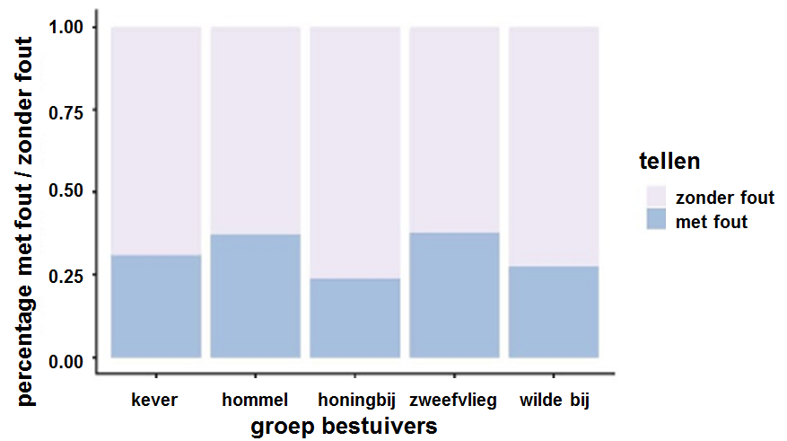
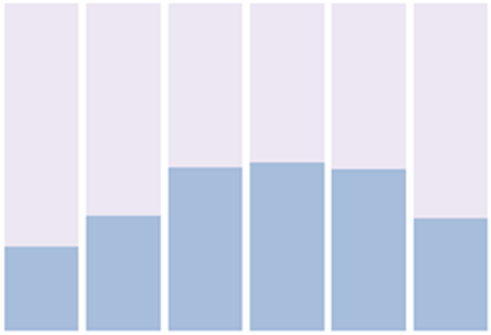
2018: Bloemmengsel onderzoek
lupine klaproos phacelia gele incarnaat wikke
mosterd klaver

Slide 12
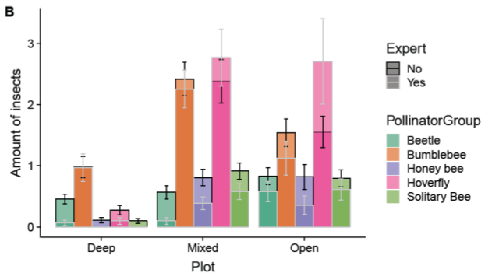
2018: Bloemmengsel onderzoek
Expert
nee
ja
aantal insecten
Bestuivers
kevers
hommels
honingbijen
zweefvliegen
wilde bijen
diepe bloemen
gemengd
open bloemen
plot

Slide 13
2018: Bloemmengsel onderzoek

Slide 14
Activiteit: Hommel-zoekkaart
Notes:
- Er is al heel veel educatief materiaal ontwikkeld rond het vergroenen van schoolpleinen en tuinen. Veel materialen komen bij het IVN vandaan. Daar willen we gebruik van maken.
- B.v. een digitaal pakket bestaande uit allerlei modules en een handleiding voor de leerkracht. Modules kunnen zijn: ontwerp een bijenhotel, maak zaadbommetjes, ontwerp een bijvriendelijk schoolplein, bijen herkennen, etc.
- Het is mogelijk om een vrijwilliger van het IVN een ochtend of middag in de klas te krijgen die programma begeleid

Slide 15
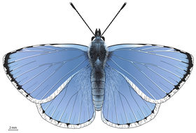
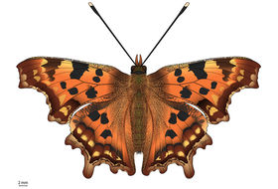
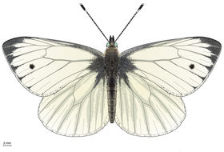
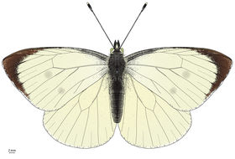
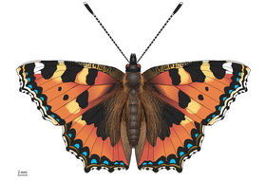
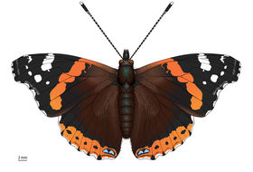
Activiteit: Hommel-zoekkaart
start
nee
Vlinder heeft oranje op de vleugel
nee
Vlinder is grotendeels wit
Boomblauwtje
ja
ja
Een duidelijk zwart vlekje op beide voorvleugels
Vleugelranden zijn gerafeld
ja
ja
Gehakkelde aurelia
nee
nee
Klein geaderd witje
Blauwe vlekjes op zowel de voor als achtervleugel
nee
ja
Groot koolwitje
Kleine vos
Atalanta

Slide 16
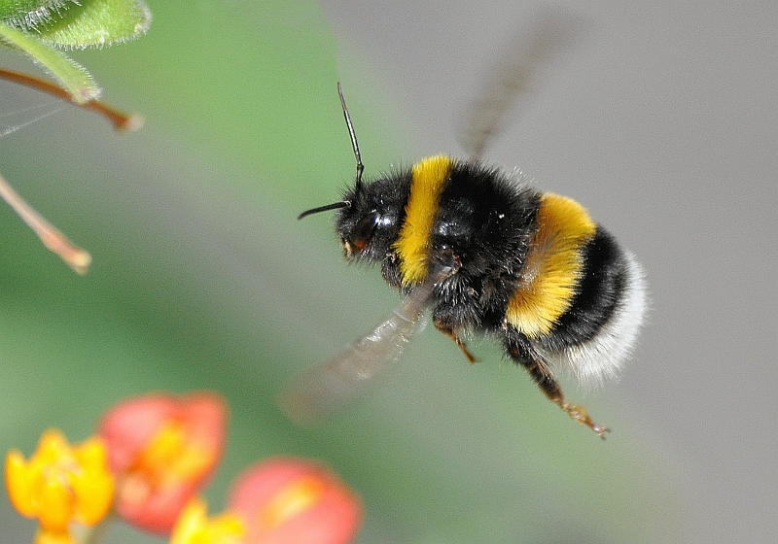

Slide 17
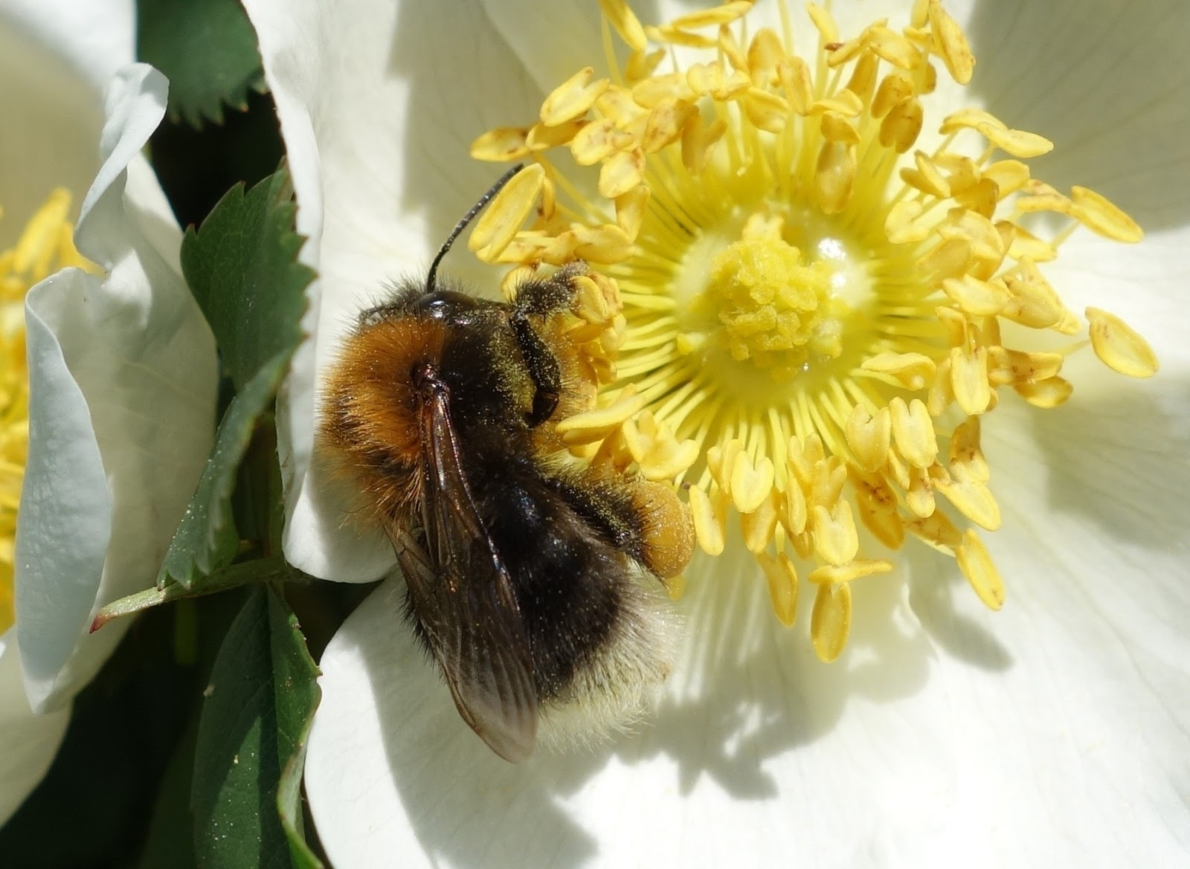

Slide 18
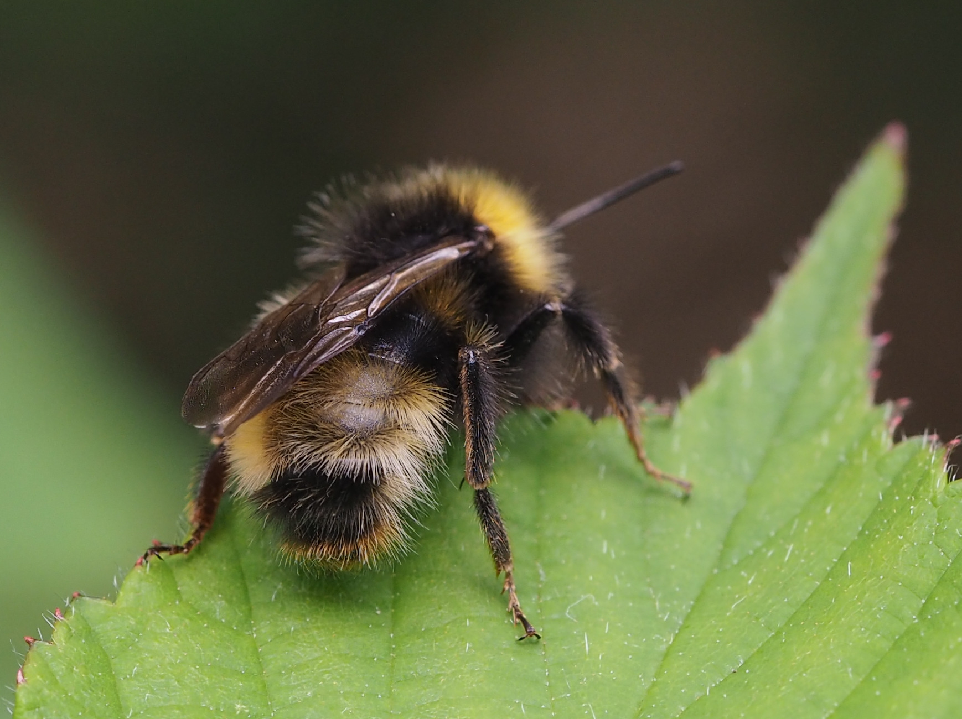

Slide 19
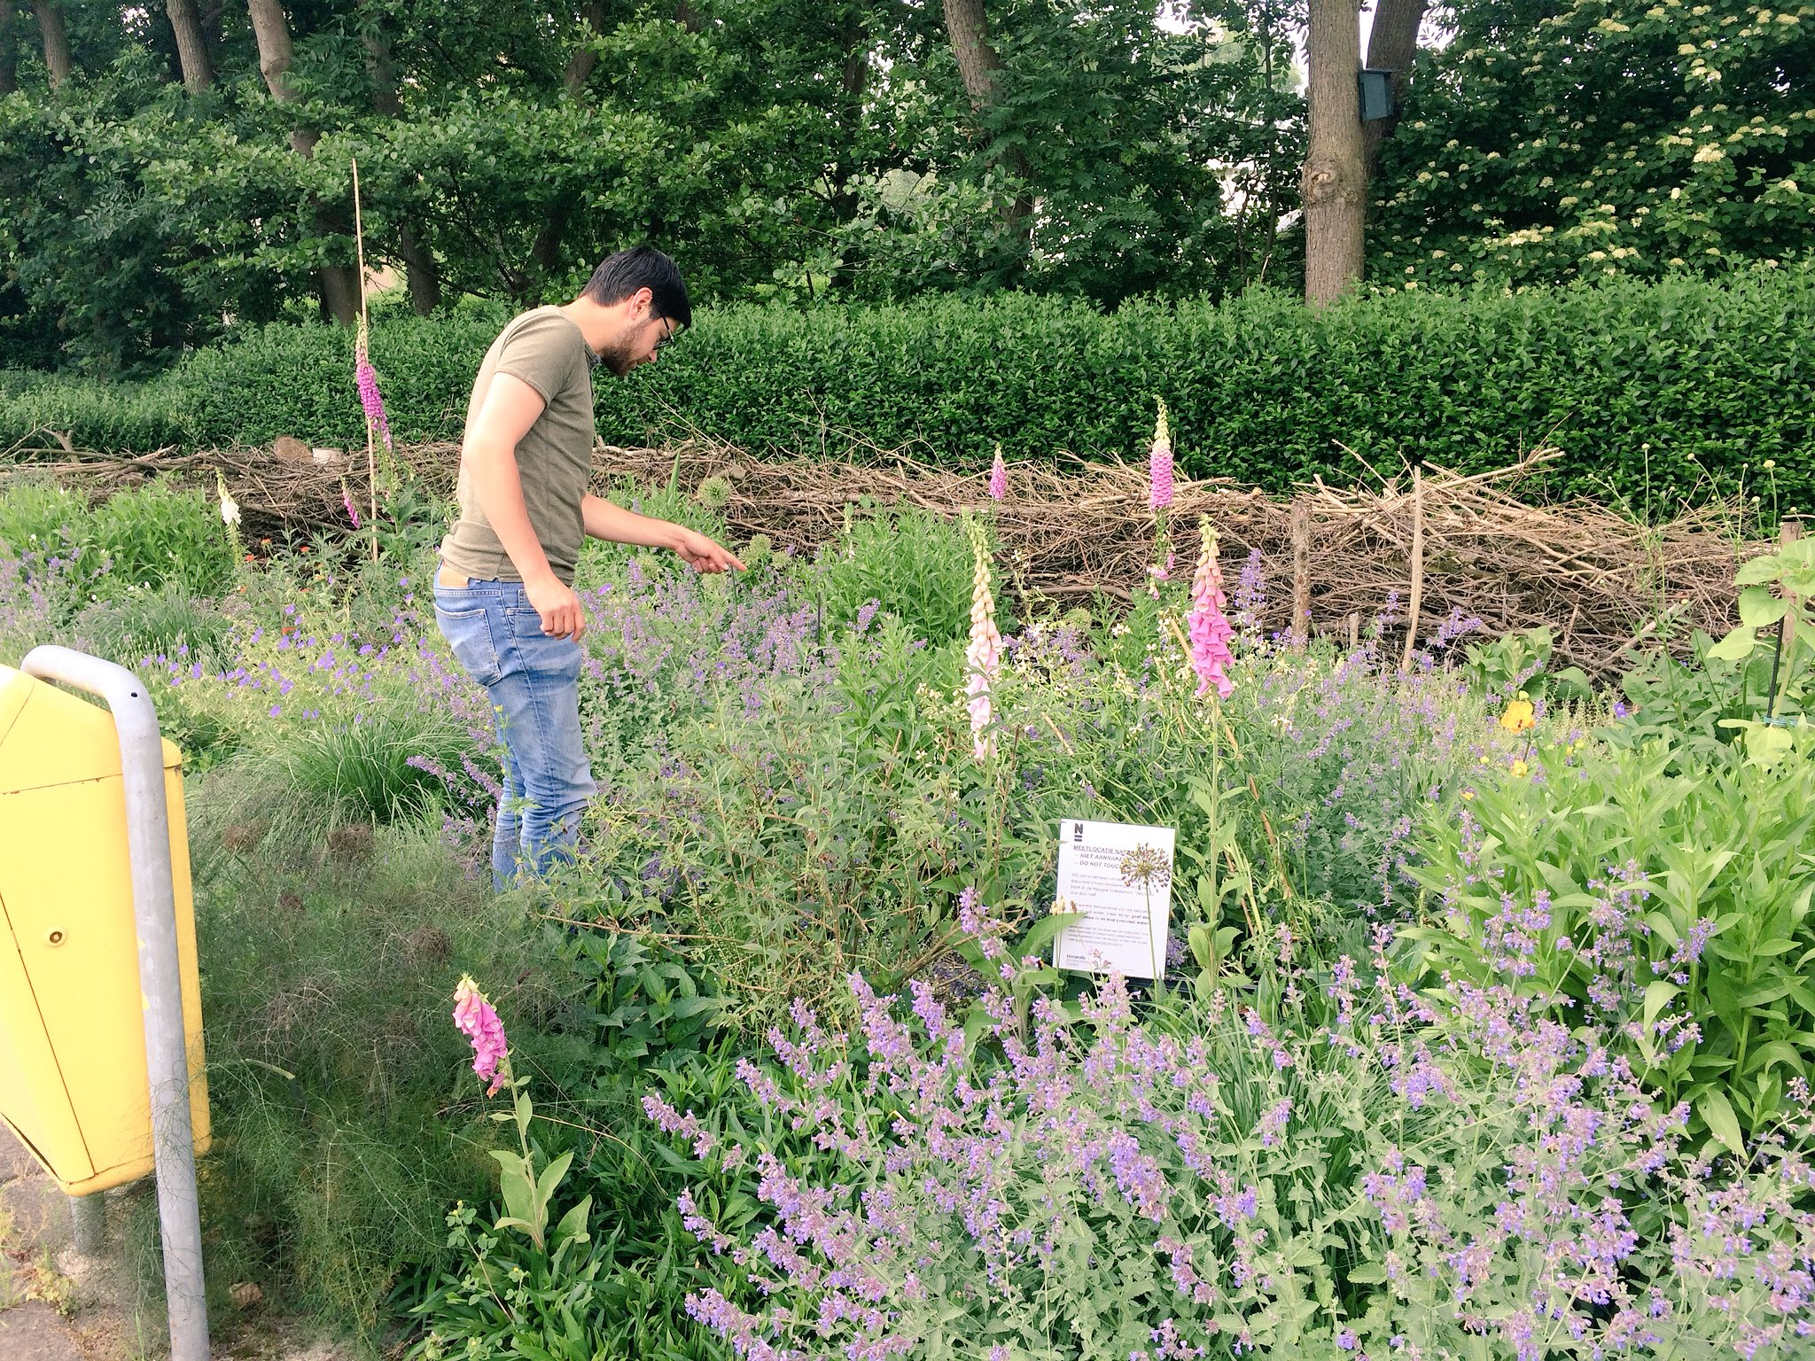
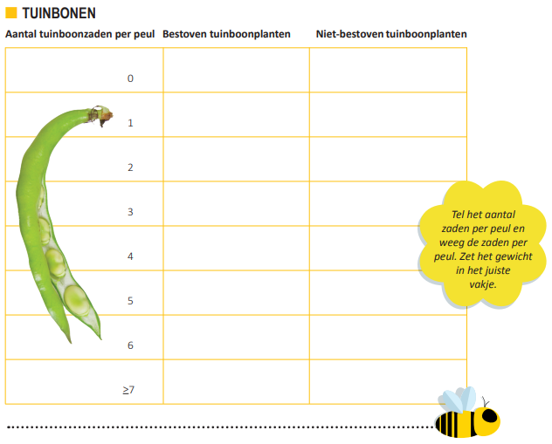
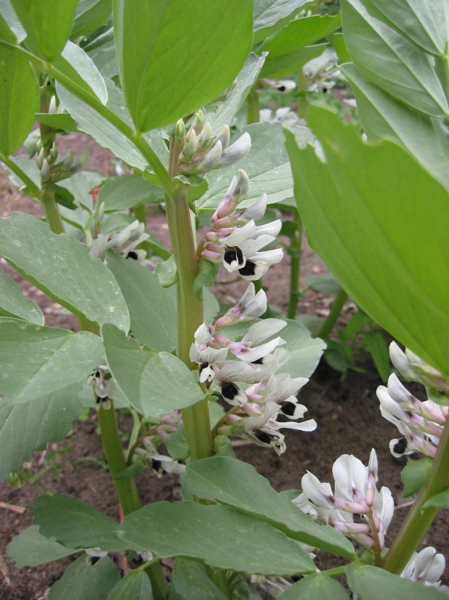
Is er voldoende bestuiving voor voedselgewassen en wilde planten in Nederland?
2018: Bestuivingskracht

Slide 20
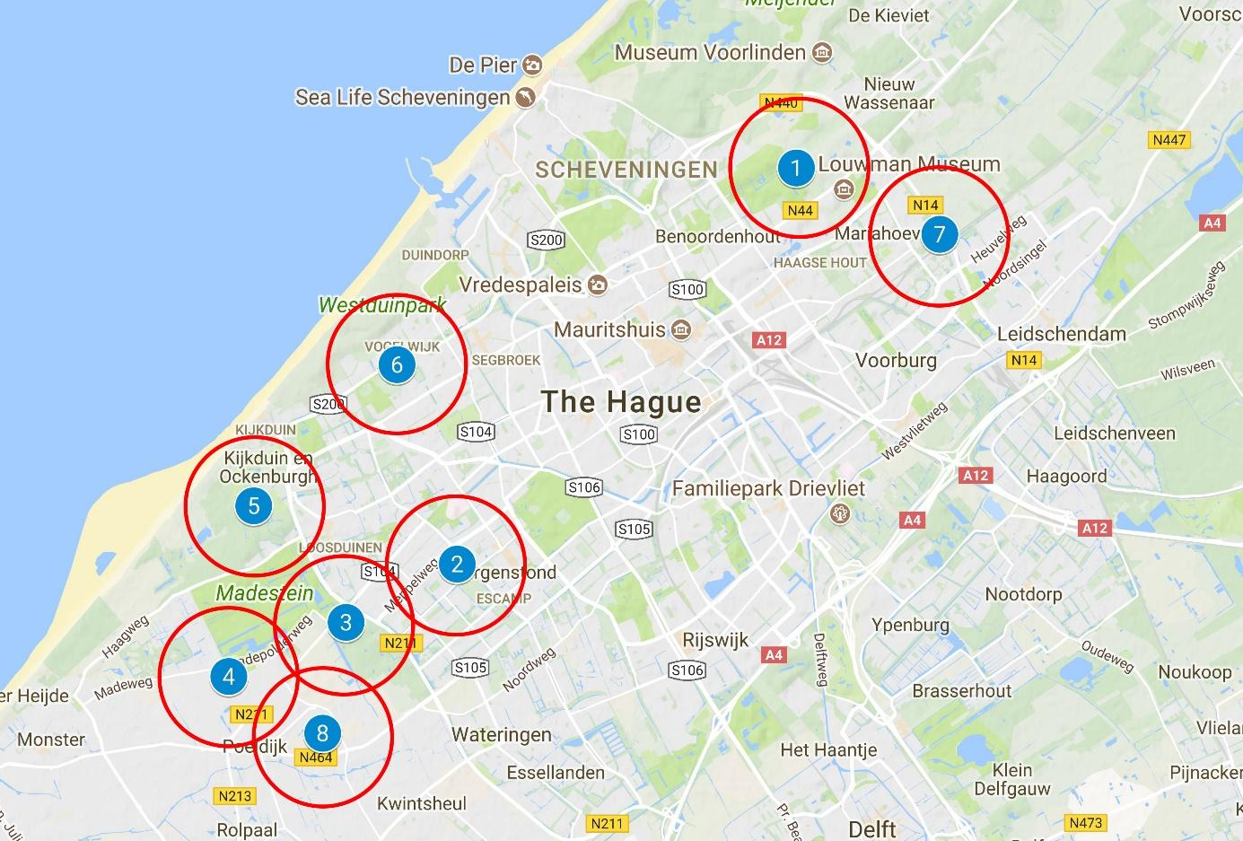
Is er voldoende bestuiving voor voedselgewassen en wilde planten in Nederland?
2018: Bestuivingskracht

Slide 21
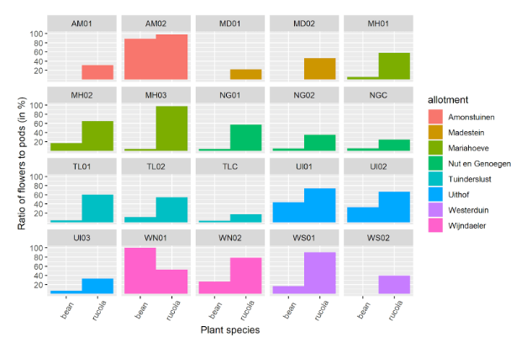
Is er voldoende bestuiving voor voedselgewassen en wilde planten in Nederland?
2018: Bestuivingskracht

Slide 22
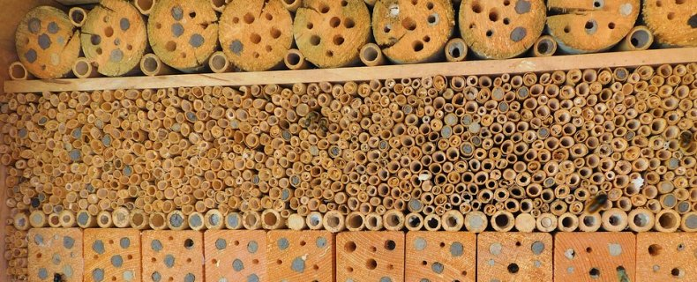
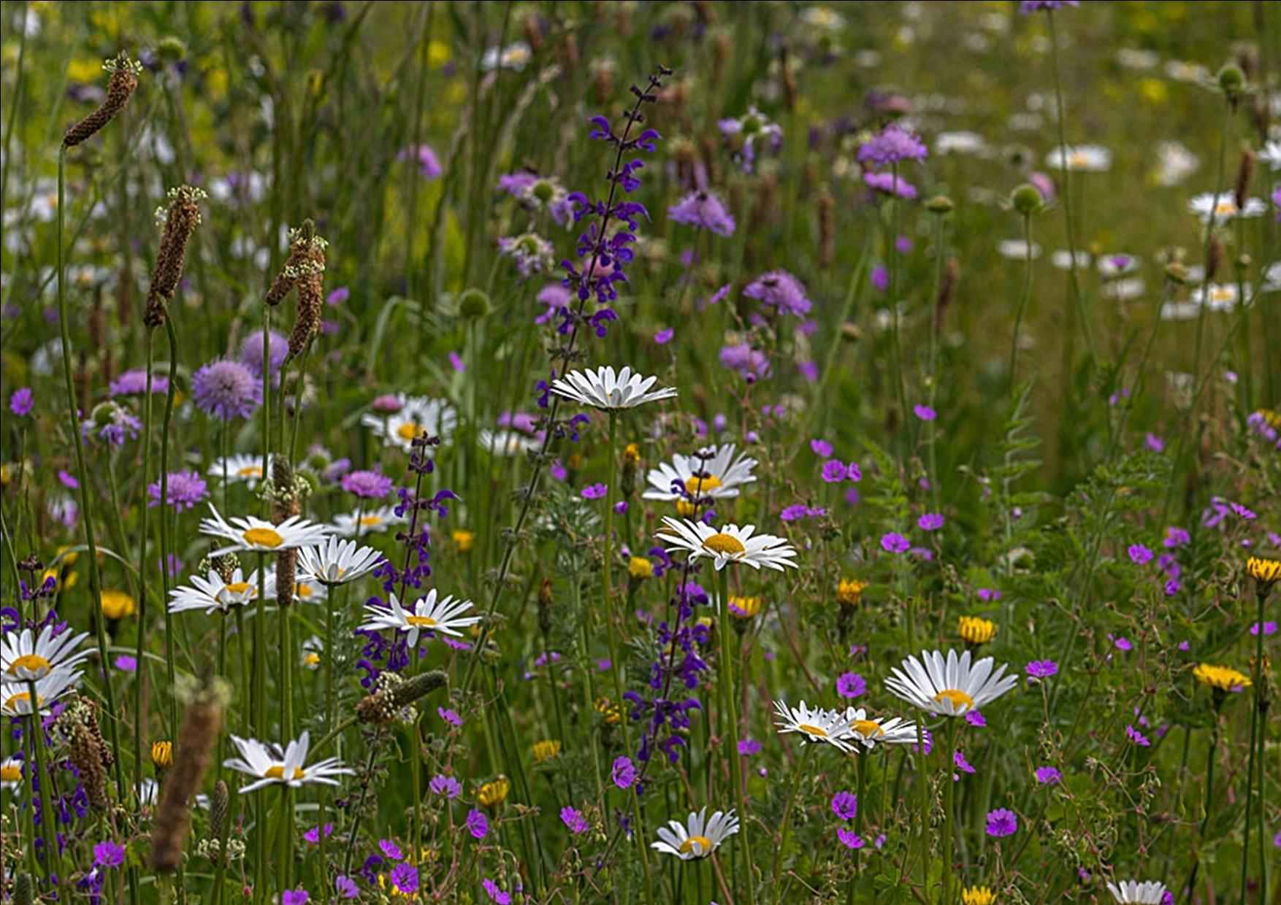
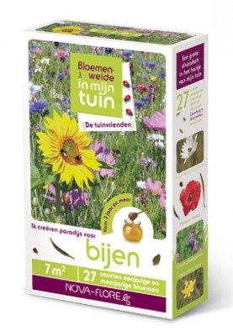
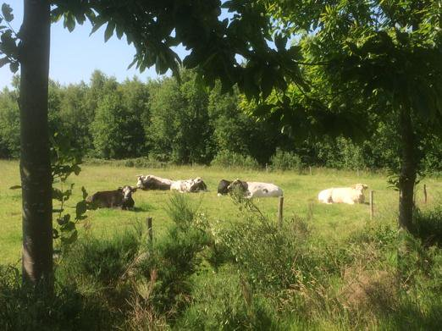
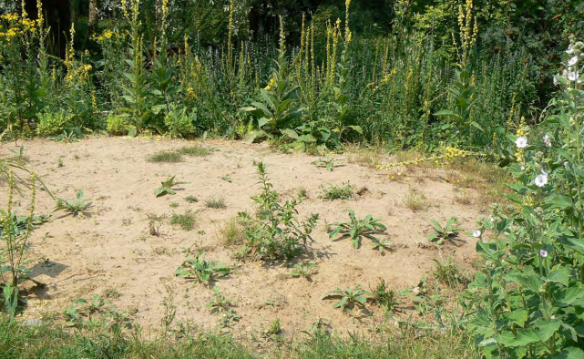
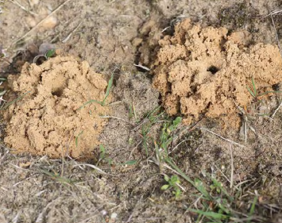
Activiteit: Onderzoeken met de klas

Slide 23
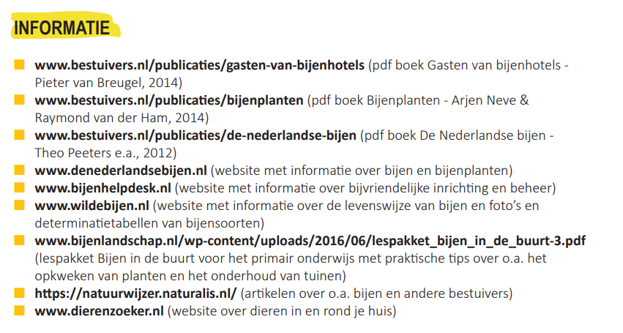
Nederland Zoemt: https://www.nederlandzoemt.nl/educatie/overzicht-educatiemateriaal/
Bijen app: https://play.google.com/store/apps/details?id=org.obsidentify.recognition_gardenbees
Bijenplanten app: https://bijenplanten.groenehotspothouten.nl/zoeken/pagina/1

Slide 24
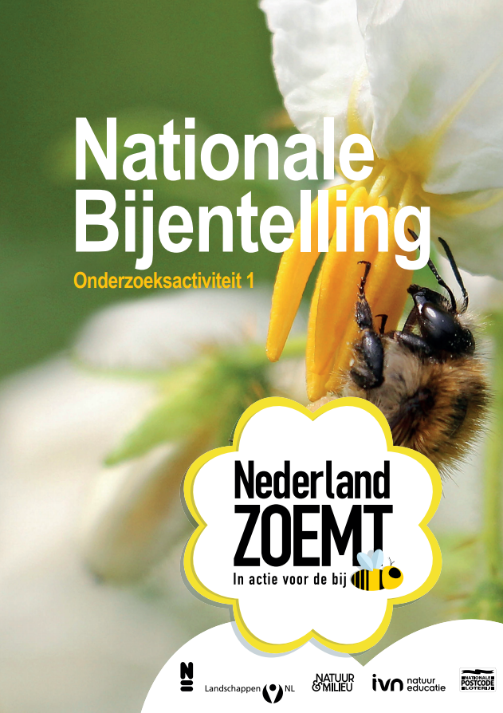
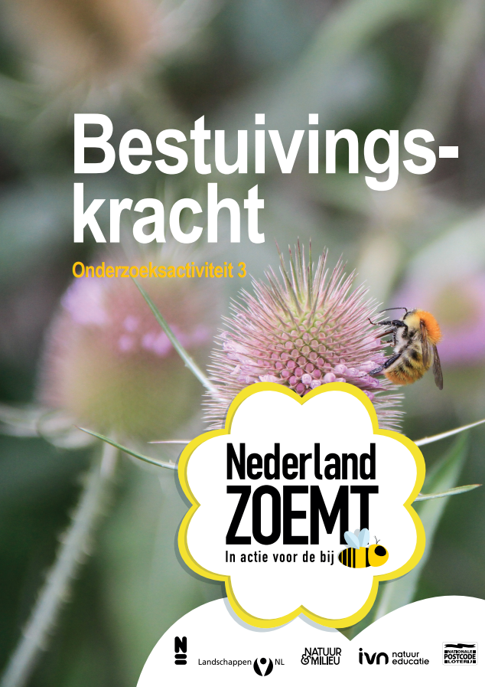

Slide 25
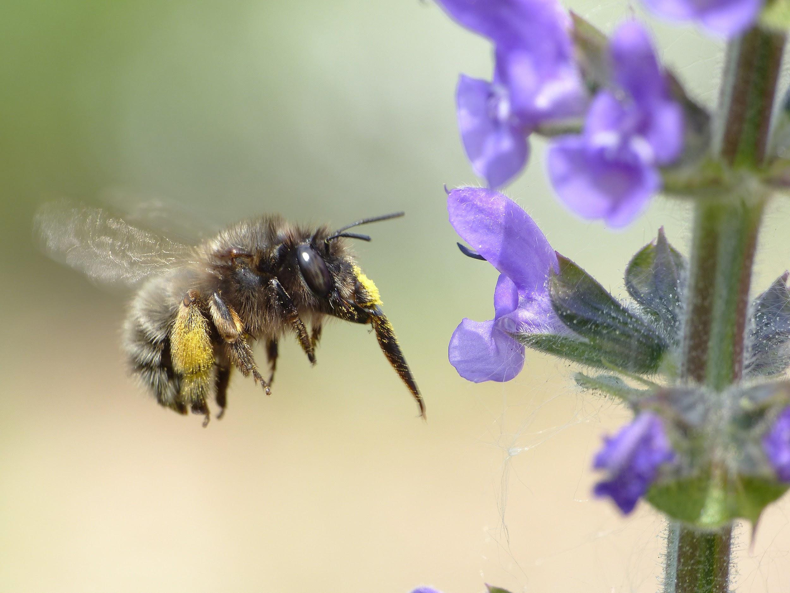
2019
Co-created cs-projecten
(buurtbewoners, volkstuinders)
Werkgroep CS Leiden (IVN, KNNV)
CS projecten met het onderwijs
Natuurlab

Slide 26
Natuurlab
2019

Slide 27
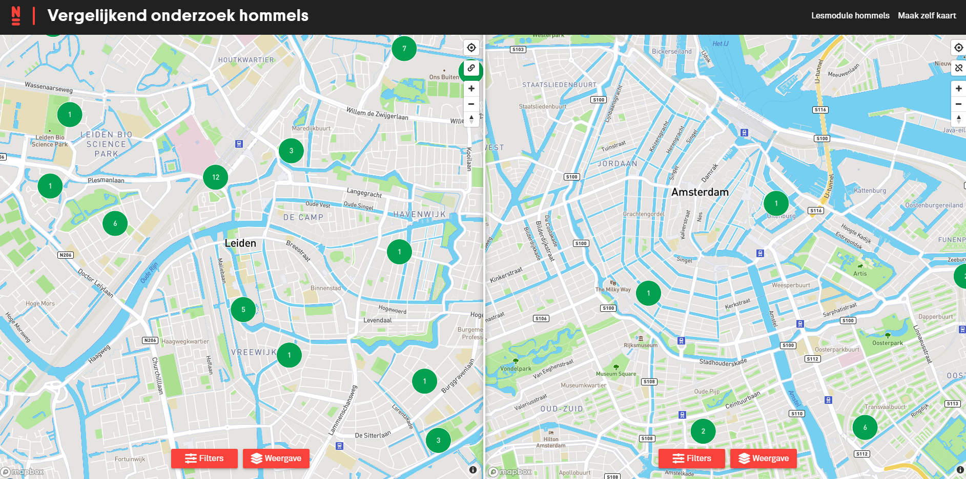
Natuurlab
2019

Slide 28
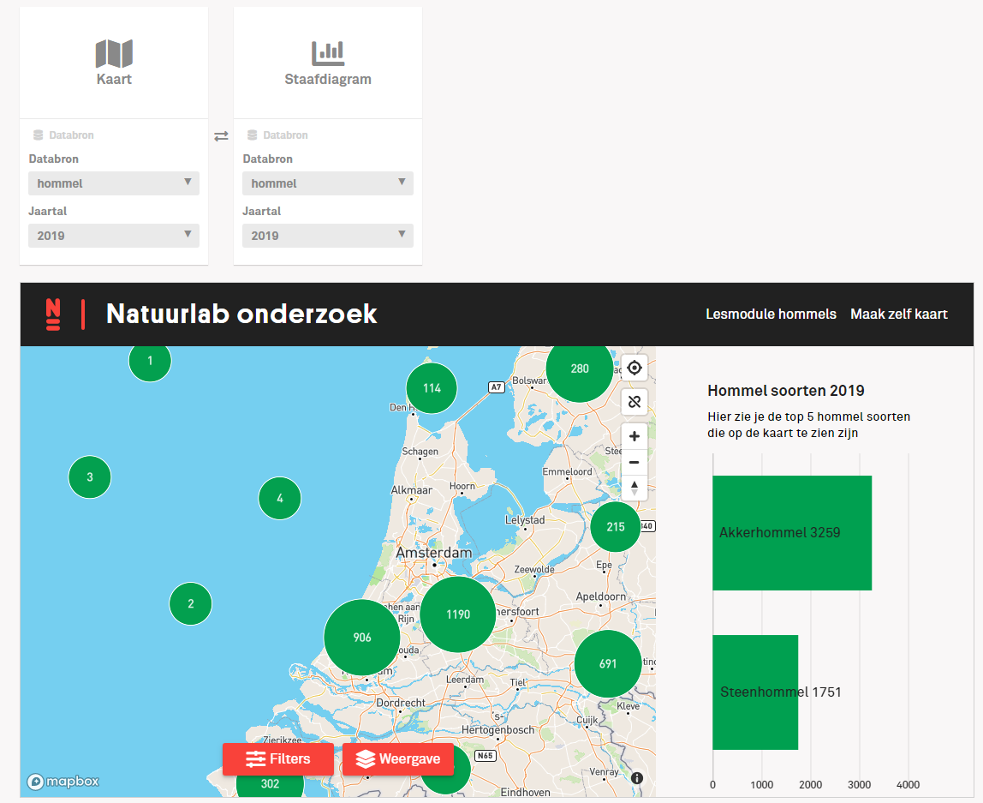
Natuurlab
2019

Slide 29
Wilde bijen en bijenplanten
Jeroen van der Brugge
jeroen.vanderbrugge@naturalis.nl

Slide 30
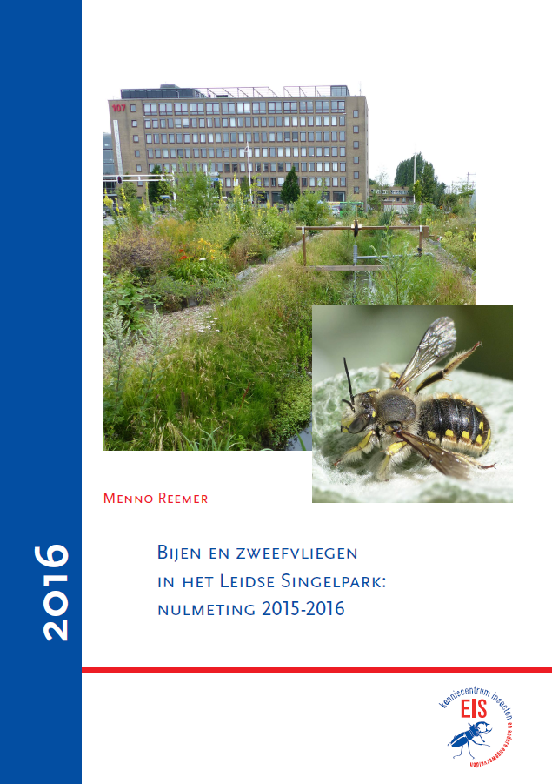
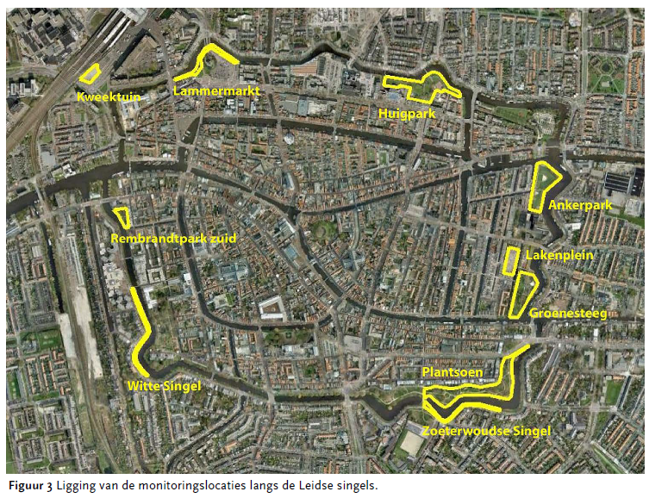

Slide 31
